Slide 1
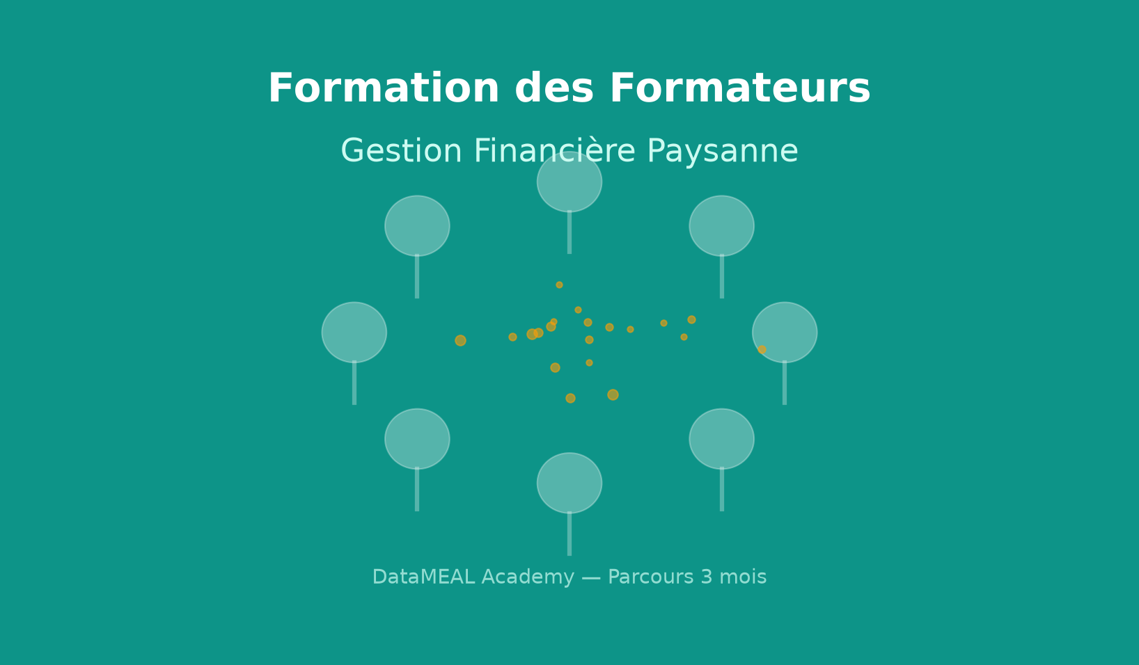
DataMEAL Academy | TOF-FIN-01 | Parcours 3 mois

Slide 2
Programme — 12 sessions sur 3 mois
# | Période | Thème | Activité pratique
1 | Mois 1 | Posture du formateur rural | Cercle de parole
2 | Mois 1 | D'où vient et où va l'argent ? | Cailloux entrants/sortants
3 | Mois 1 | Budget familial en graines | 12 tas + graines maïs/haricots
4 | Mois 1 | Épargne, tontine et AVEC | Simulation tontine en cercle
5 | Mois 2 | Coût de production agricole | Calcul collectif au tableau
6 | Mois 2 | Planifier la campagne | Corde des saisons
7 | Mois 2 | Le crédit : opportunité ou piège ? | Jeu de rôle 3 prêteurs
8 | Mois 2 | Vendre au bon moment | Courbe des prix au sol
9 | Mois 3 | Gérer les risques financiers | Méthode des 3 enveloppes
10 | Mois 3 | Structurer une session APCA | Préparer une fiche de session
11 | Mois 3 | Pratique supervisée | Chaque stagiaire anime 20 min
12 | Mois 3 | Plan d'action communautaire | Engagement collectif

Slide 3
Approche andragogique : 5 principes
1. L'adulte a besoin de savoir POURQUOI — Commencer par un problème concret
2. L'adulte apporte son expérience — Faire parler les anciens d'abord
3. L'adulte veut décider lui-même — Proposer, ne jamais imposer
4. L'adulte apprend pour résoudre un problème immédiat
5. L'adulte est motivé par des résultats concrets
Règle d'or du facilitateur
Le formateur parle 20% du temps maximum. Les 80% restants, ce sont les participants qui parlent, réfléchissent, calculent et échangent entre eux.

Slide 4
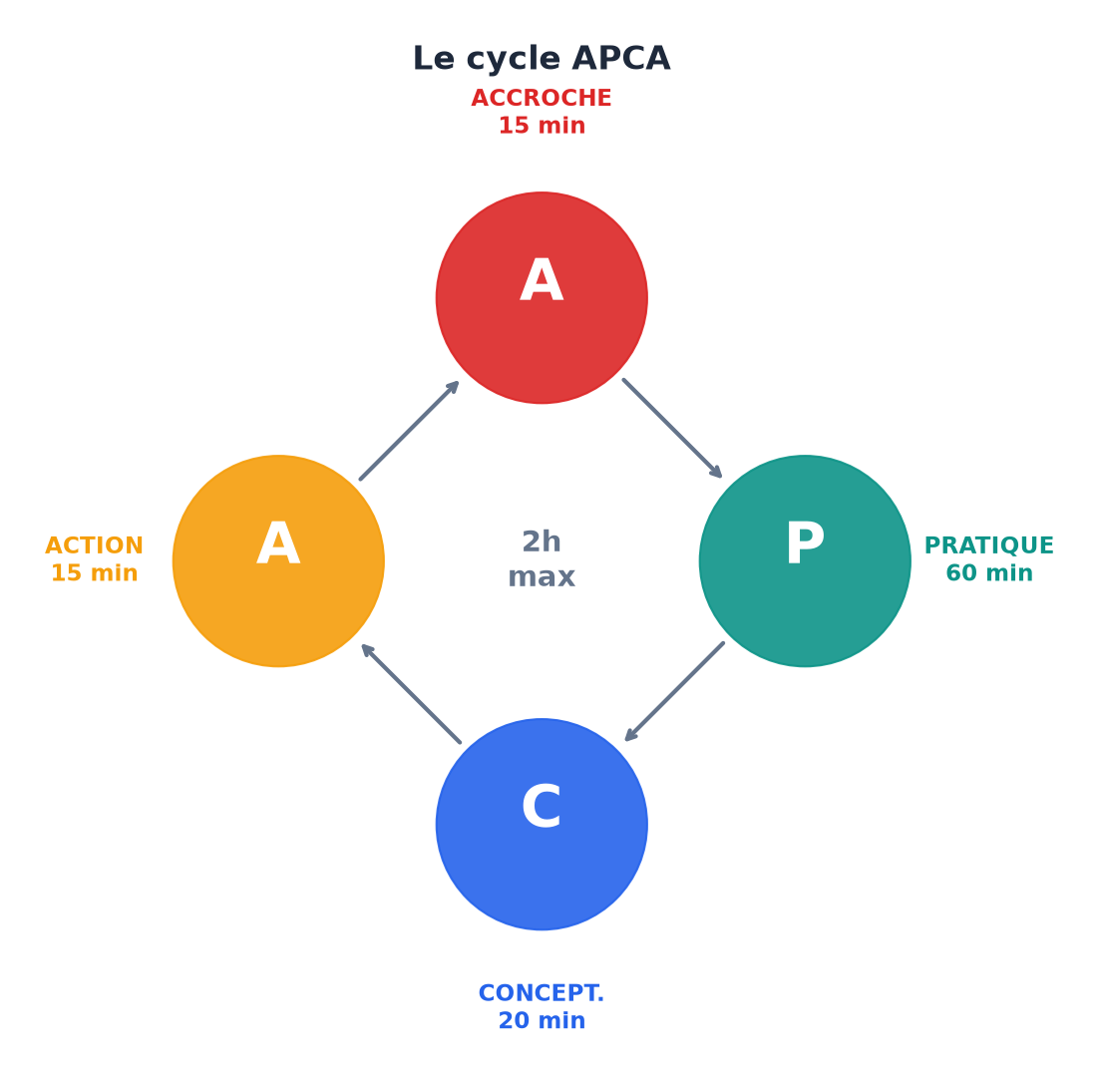
Le cycle APCA — Canevas de chaque session
Accroche (15 min) → Pratique (60 min) → Conceptualisation (20 min) → Action (15 min) = 2h max

Slide 5
MOIS 1
Comprendre l'argent du paysan — Semaines 1 à 4

Slide 6
Leçon 1
1
Posture du formateur-animateur en milieu rural
Durée : 2h | Matériel : cercle de chaises, images parlantes

Slide 7
Vous n'êtes pas un professeur, vous êtes un facilitateur
Les paysans ont 20-40 ans d'expérience. Ils savent déjà beaucoup.
Votre rôle : faciliter la prise de conscience, PAS enseigner.
Boîte à outils du facilitateur :
• L'arbre à problèmes — dessiner causes/conséquences
• Le cercle de parole — chacun parle à son tour
• Les images parlantes — dessins sans texte
• Le jeu de rôle — simuler des situations financières
• Les cailloux/graines — compter, représenter, répartir
Le piège du débutant
Un formateur arrive avec des PowerPoint et du jargon comptable. Les paysans s'ennuient et ne reviennent pas. Ce qui marche : s'asseoir sous l'arbre à palabres, écouter d'abord.

Slide 8
QUIZ
Un formateur rural efficace consacre quelle proportion du temps à écouter ?
A. 20% écoute, 80% cours
B. 50/50
C. 80% écoute et facilitation, 20% apport
D. 100% cours

Slide 9
Leçon 2
2
D'où vient et où va l'argent du paysan ?
Durée : 2h | Matériel : sol sableux, cailloux 2 couleurs

Slide 10
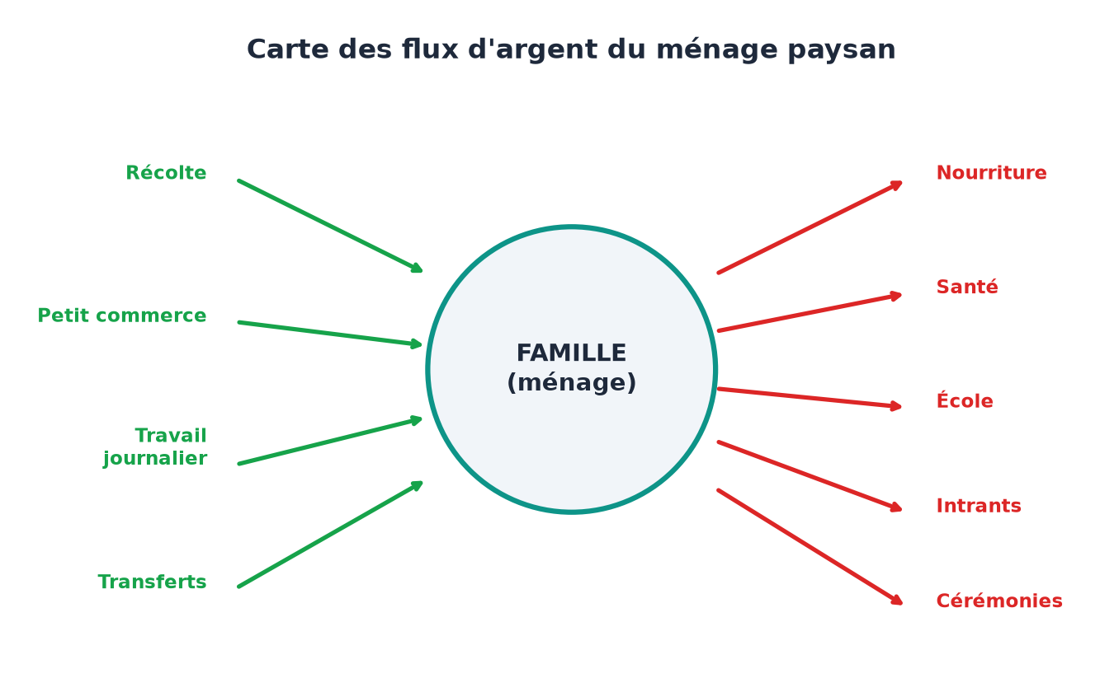
Carte des flux d'argent du ménage paysan
Activité : dessinez un cercle au sol, cailloux verts (revenus) entrants, cailloux rouges (dépenses) sortants

Slide 11
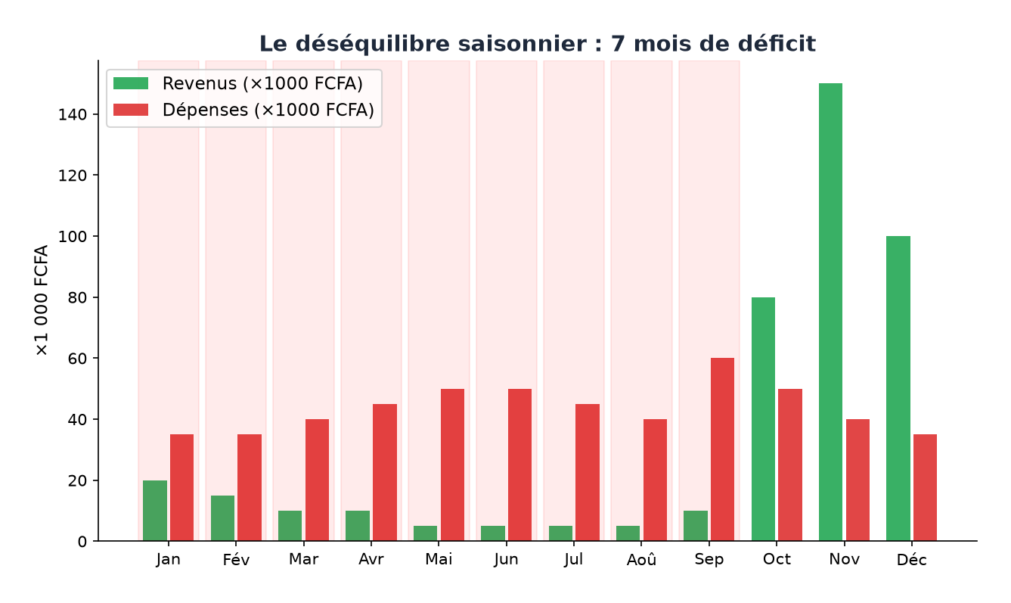
Le déséquilibre saisonnier : 7 mois de déficit
Les REVENUS sont concentrés sur 2-3 mois, les DÉPENSES sont permanentes toute l'année

Slide 12
QUIZ
Quel problème l'activité des cailloux fait-elle apparaître ?
A. Il ne gagne pas assez
B. Revenus saisonniers mais dépenses permanentes
C. Trop de cérémonies
D. Il ne sait pas compter

Slide 13
Leçon 3
3
Construire un budget familial avec les paysans
Durée : 3h | Matériel : graines (maïs, haricots), 12 cuvettes

Slide 14
L'outil central : le budget en tas de graines
1. 12 tas de sable en ligne = janvier à décembre
2. 100 graines de maïs = tout l'argent gagné en un an
3. « Répartissez dans les mois où vous recevez de l'argent »
4. 100 graines de haricots = les dépenses par mois
5. Le paysan VOIT les mois de galère
Les montants viennent DU PAYSAN, pas de vous.
Témoignage terrain (Mali)
« Quand Mamadou a vu que pendant 7 mois il avait plus de haricots que de maïs, il a dit : Ah, c'est pour ça qu'on souffre ! Il le vivait mais ne l'avait jamais VU. »

Slide 15
QUIZ
Pourquoi utiliser des graines plutôt qu'un tableau écrit ?
A. C'est moins cher
B. Les non-alphabétisés participent et VOIENT le déséquilibre
C. Plus joli
D. C'est obligatoire

Slide 16
Leçon 4
4
L'épargne paysanne : tontines, AVEC et stratégies locales
Durée : 2h30 | Matériel : dessins, graines

Slide 17
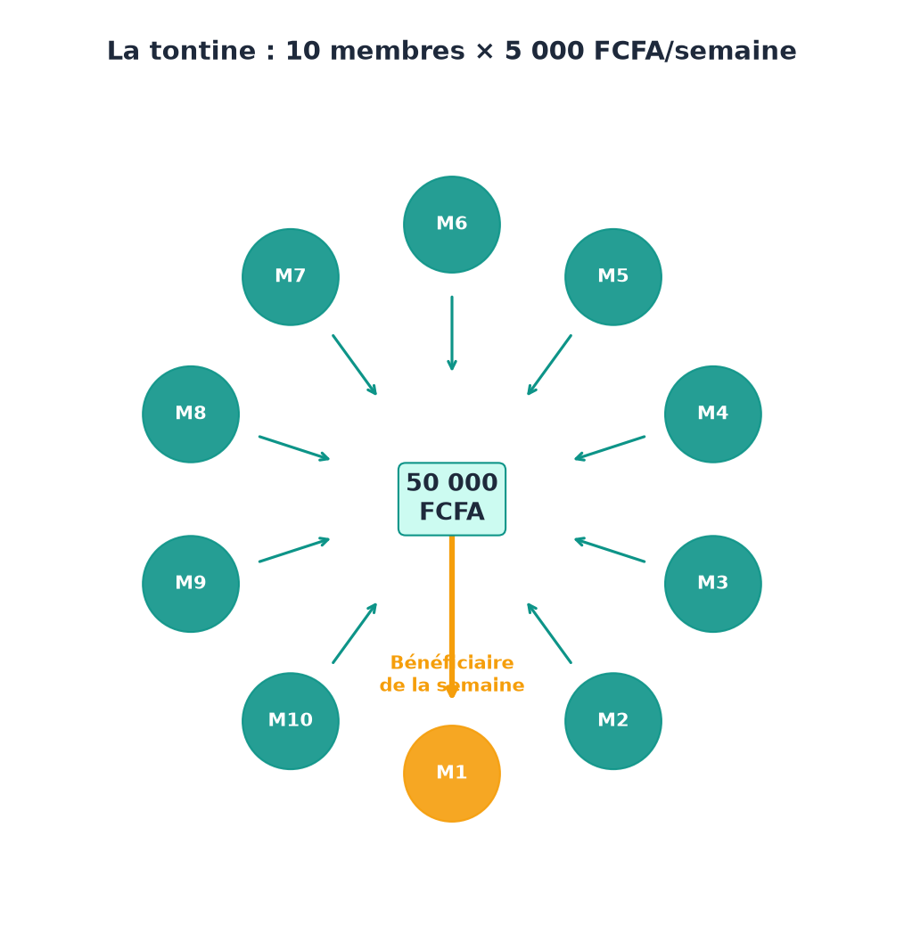
La tontine : 10 membres × 5 000 FCFA/semaine
Chaque semaine, tous cotisent et UN membre reçoit la cagnotte. Au bout de 10 semaines, tout le monde a reçu.

Slide 18
Comparaison des formes d'épargne
Type | Avantage | Risque
Sous le matelas | Disponible immédiatement | Vol, tentation
Grenier (stock grain) | +60% de valeur en 6 mois | Insectes, incendie
Tontine simple | Force l'épargne | Défaillance d'un membre
AVEC / VSLA | Épargne + crédit + fonds social | Nécessite formation
Mobile money | Sécurisé | Frais, réseau

Slide 19
QUIZ
Quel est le principal avantage de la tontine ?
A. Intérêts élevés
B. Force l'épargne et donne un gros montant d'un coup
C. Remplace la banque
D. Gratuite

Slide 20
MOIS 2
Gérer et planifier — Semaines 5 à 8

Slide 21
Leçon 5
5
Calculer le coût de production avec les paysans
Durée : 3h | Matériel : grande feuille, graines, dessins

Slide 22
Le paysan connaît-il le vrai coût de sa production ?
Animation : « Combien vous coûte un sac de maïs ? »
1. Dessinez un grand champ au tableau/sol
2. « Pour cultiver 1 ha, qu'est-ce qu'il vous faut ? »
3. Le groupe liste tout : semences, engrais, labour...
4. Pour CHAQUE élément : « Combien ça coûte ? »
5. Additionnez ensemble.
Le coût invisible : la main-d'œuvre familiale
« Si votre femme allait vendre au marché,
combien gagnerait-elle ? » = coût d'opportunité
Le choc du calcul
Au nord-Cameroun, un paysan vendait son sac à 8 000 FCFA. Coût réel : 9 500 FCFA/sac. Il travaillait à PERTE depuis des années.

Slide 23
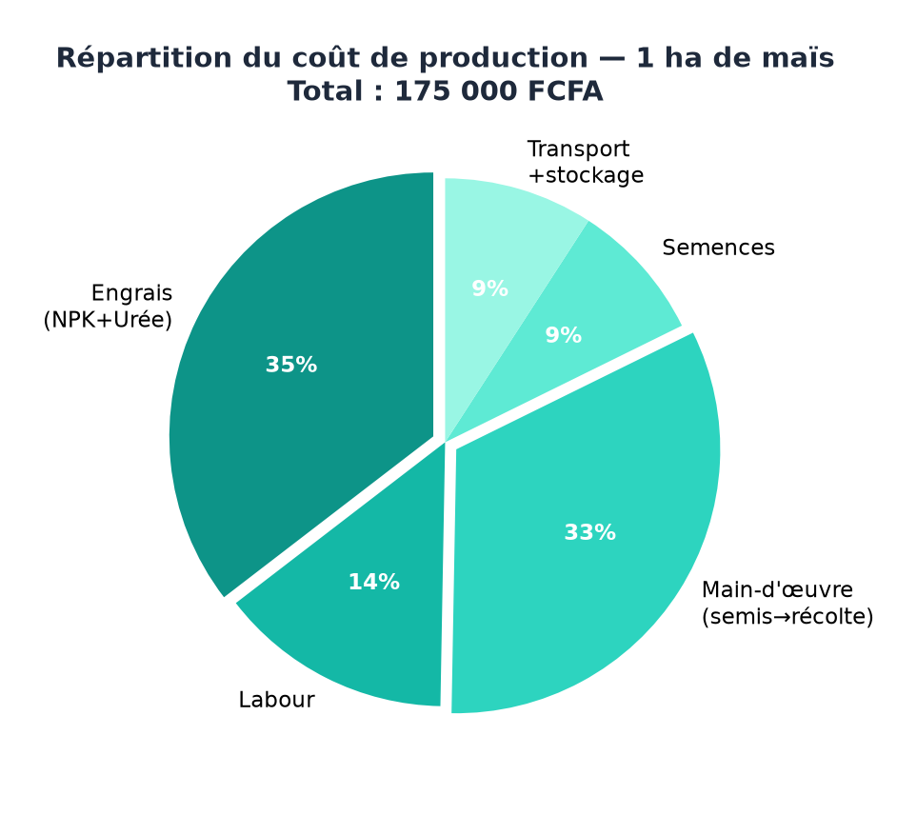
Répartition du coût de production — 1 ha de maïs
Total : 175 000 FCFA — Coût par sac (20 sacs/ha) : 8 750 FCFA = prix plancher de vente

Slide 24
QUIZ
Sac vendu 8 000 FCFA, coût réel 9 500 FCFA. Situation ?
A. Bénéfice 1 500
B. Perte de 1 500 FCFA par sac
C. Équilibre
D. Impossible à dire

Slide 25
Leçon 6
6
Planifier financièrement la campagne agricole
Durée : 3h | Matériel : corde 3m, 12 nœuds, cartons

Slide 26
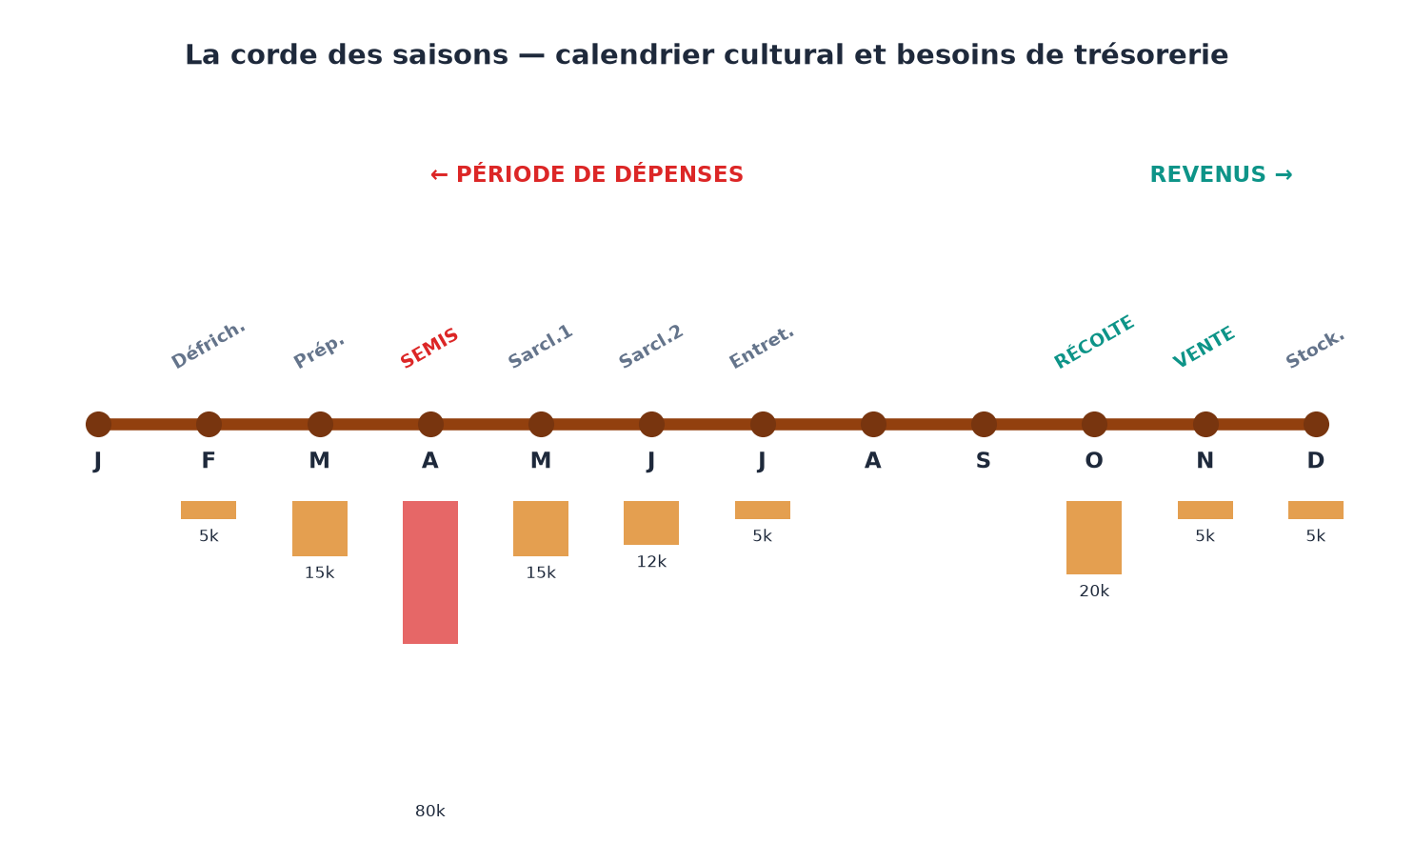
La corde des saisons — calendrier cultural et trésorerie
Placez les activités sur la corde (12 nœuds = 12 mois). Les graines sous chaque nœud = l'argent nécessaire.

Slide 27
Stratégie d'épargne anticipée
Question clé : « En avril, vous avez l'argent pour les intrants ? »
Calcul avec le groupe :
Besoins avril : ~80 000 FCFA
Mois pour épargner (nov-mars) : 5 mois
= 16 000 FCFA/mois à mettre de côté
C'est concret, atteignable, et ça brise le cycle d'endettement.
Exercice maison : chaque participant calcule
ses propres besoins avec sa femme/son mari.
Le cercle vicieux
Avril : plus d'argent → emprunt au commerçant → remboursement en nature (prix le plus bas) → perte de 30-50%. Chaque année le même piège.

Slide 28
QUIZ
Pourquoi le paysan s'endette-t-il en avril ?
A. Paresse
B. Pas d'épargne planifiée pour les intrants
C. Intrants trop chers
D. La banque le force

Slide 29
Leçon 7
7
Le crédit agricole : opportunité ou piège ?
Durée : 2h30 | Matériel : 3 chaises, cartons offres de crédit

Slide 30
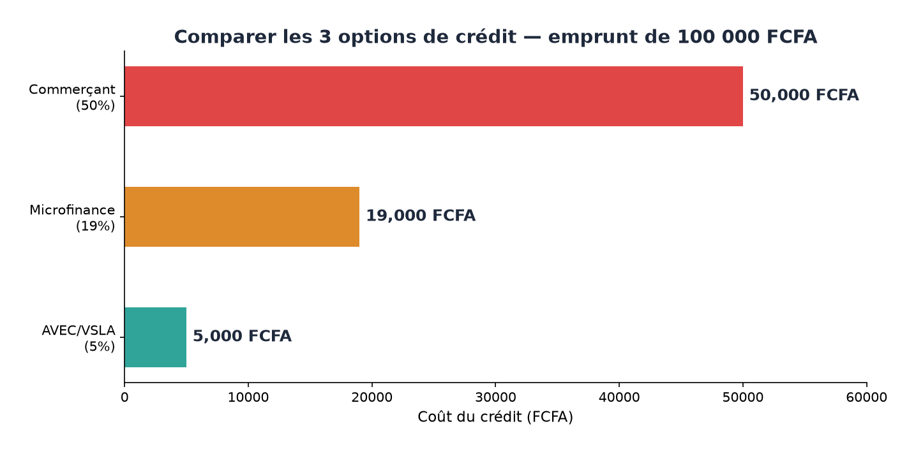
Jeu de rôle : Aminata face au crédit
Aminata a besoin de 100 000 FCFA pour les intrants.
3 prêteurs se présentent :
A. Commerçant : intrants maintenant, 5 sacs à la récolte
B. Microfinance : 2%/mois sur 8 mois
C. AVEC/VSLA : 5% sur 4 mois, flexible
3 règles d'or :
1. Emprunter UNIQUEMENT pour investissement productif
2. Calculer le coût TOTAL du remboursement
3. Préférer l'épargne au crédit

Slide 31
QUIZ
Commerçant prête 100 000 FCFA, demande 5 sacs à 30 000 FCFA. Coût ?
A. 0 FCFA
B. 50 000 FCFA (150 000 - 100 000)
C. 30 000 FCFA
D. 100 000 FCFA

Slide 32
Leçon 8
8
Stratégies de commercialisation : vendre au bon moment
Durée : 2h30 | Matériel : cailloux pour courbe des prix

Slide 33
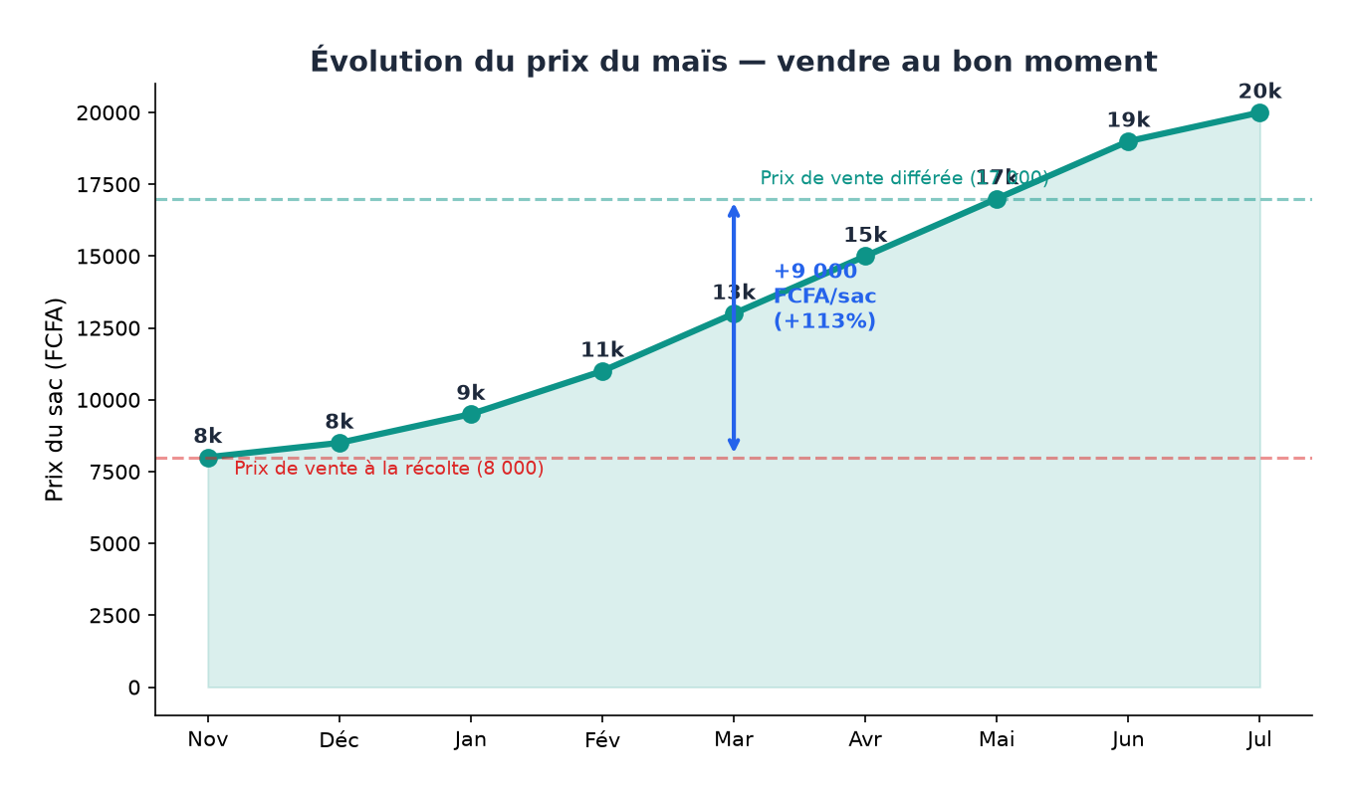
Évolution du prix du maïs — vendre au bon moment
Le paysan vend à la récolte (prix bas). Stocker 6 mois = +113% par sac !

Slide 34
Gain du stockage — 20 sacs de maïs
Scénario | Prix/sac | Total | Gain
Vente nov. | 8 000 | 160 000 | —
Vente mai | 17 000 | 340 000 | +180 000
Coût stockage | — | -15 000 | —
Gain NET | — | — | +165 000 (+103%)

Slide 35
QUIZ
20 sacs vendus à 8 000 au lieu de 17 000. Perte ?
A. Rien
B. 90 000
C. 180 000 FCFA (9 000 × 20)
D. 20 000

Slide 36
MOIS 3
Transmettre et pérenniser — Semaines 9 à 12

Slide 37
Leçon 9
9
Gérer les risques : maladies, sécheresse, vol
Durée : 2h30 | Matériel : cartes illustrées, 3 boîtes

Slide 38
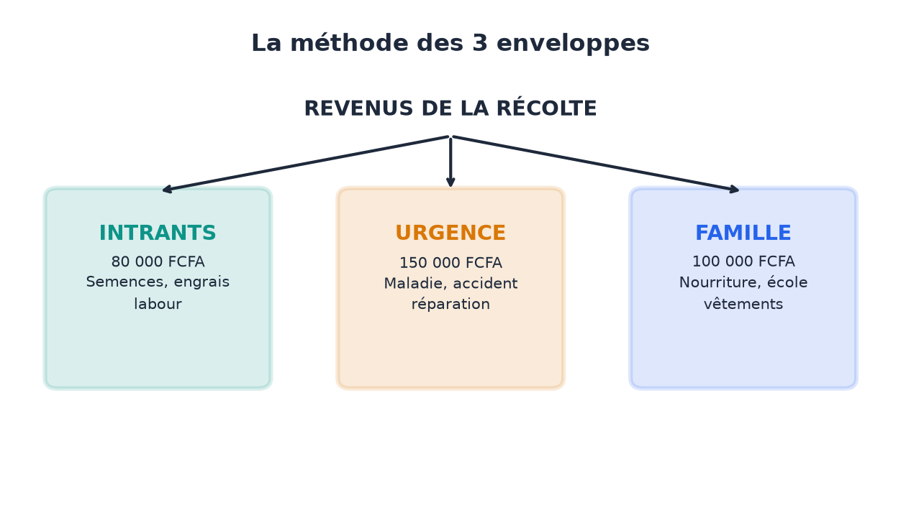
La méthode des 3 enveloppes
Répartir les revenus de la récolte en 3 parts : INTRANTS (campagne), URGENCE (imprévus), FAMILLE (quotidien)

Slide 39
Les risques qui ruinent les paysans
Activité : classement des risques (cartes illustrées)
« Le plus fréquent ? Le plus grave ? »
3 stratégies :
• PRÉVENIR — diversifier cultures, variétés résistantes
• ATTÉNUER — fonds d'urgence (épargne séparée)
• TRANSFÉRER — assurance, mutuelle, fonds social AVEC
Priorité : fonds d'urgence = 2-3 mois de dépenses
SÉPARÉ de l'épargne intrants
L'histoire de Moussa
200 000 FCFA pour un bœuf. Fils malade. Tout part en soins. Plus de bœuf, campagne ratée. Sans fonds séparé, UN événement efface des ANNÉES d'efforts.

Slide 40
QUIZ
Pourquoi le fonds d'urgence doit être SÉPARÉ ?
A. Compliquer les choses
B. Éviter qu'un imprévu détruise la campagne agricole
C. Gagner des intérêts
D. Pas nécessaire

Slide 41
Leçon 10
10
Structurer et animer une session de formation au village
Durée : 2h | Matériel : fiches APCA vierges

Slide 42
Le plan de session APCA
Chaque session = 4 phases, 2h maximum :
ACCROCHE (15 min) — Problème vécu, histoire
PRATIQUE (60 min) — Cailloux, jeu de rôle, calcul
CONCEPTUALISATION (20 min) — Le GROUPE formule la leçon
ACTION (15 min) — Engagement concret
Préparez une fiche A4 recto-verso pour chaque session :
objectif, matériel, déroulement minute par minute,
questions de facilitation.

Slide 43
Exemple : session budget familial
Phase | Durée | Le formateur | Les participants
Accroche | 15 min | Histoire de Mamadou | Réagissent, s'identifient
Pratique | 60 min | Distribue les graines | Construisent LEUR budget
Concept. | 20 min | « Qu'avez-vous découvert ? » | Formulent la leçon
Action | 15 min | « Que comptez-vous faire ? » | S'engagent

Slide 44
QUIZ
Dans le cycle APCA, le formateur parle combien ?
A. Pendant l'Accroche surtout
B. Pendant la Pratique
C. 20% max — le groupe fait 80%
D. Pendant la Conceptualisation

Slide 45
Leçon 11
11
Pratique supervisée : animez votre première session
Durée : 3h | Matériel : matériel du thème choisi

Slide 46
C'est à vous de jouer !
1. Choisissez UN thème (sessions 1 à 9)
2. Préparez votre fiche APCA
3. Animez 20 min devant vos co-stagiaires
4. Feedback constructif (groupe + superviseur)
Grille d'observation (5 critères, note 1-3) :
• Pose des questions avant d'expliquer
• Utilise du matériel concret
• Langage simple, pas de jargon
• Respect du cycle APCA et du temps
• Bienveillance, valorise les savoirs
Feedback : méthode sandwich
Positif → 1 amélioration → Positif
Erreur la plus fréquente
90% des stagiaires parlent trop lors de leur première animation. C'est normal — on a tous été formés par le modèle scolaire. L'andragogie c'est le contraire.

Slide 47
QUIZ
Lors du feedback, par quoi commencer ?
A. Les erreurs
B. Ce qu'il a bien fait (méthode sandwich)
C. Une note chiffrée
D. Un silence

Slide 48
Leçon 12
12
Capstone : plan d'action communautaire
Durée : 3h | Matériel : fiches plan d'action, tableau de suivi

Slide 49
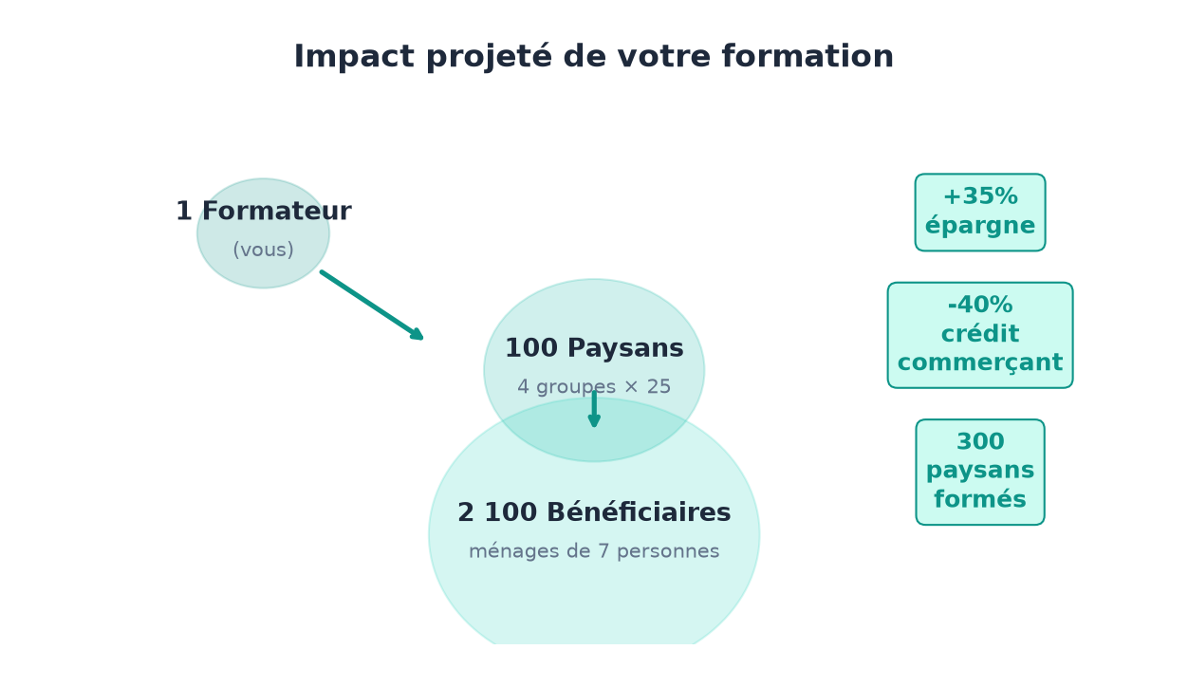
Bilan et engagement
Ce que vous maîtrisez maintenant :
Posture facilitateur — Budget en graines
Épargne/tontine/AVEC — Coût de production
Planification campagne — Crédit et vente
Gestion des risques — Animation APCA
Votre plan d'action :
1. OÙ — quel(s) village(s) ?
2. QUAND — calendrier des 12 sessions
3. QUI — combien de groupes et participants ?
4. COMMENT — matériel nécessaire
5. SUIVI — mesurer le changement (avant/après)

Slide 50
Tableau de suivi d'impact
Indicateur | Avant | Après 6 mois | Objectif
% ménages avec budget | À mesurer | À mesurer | 60%
Épargne mensuelle | À mesurer | À mesurer | +30%
% crédit commerçant | À mesurer | À mesurer | -50%
Tontines/AVEC actives | À compter | À compter | +3
Paysans formés | 0 | À compter | 300

Slide 51
